Slide 1
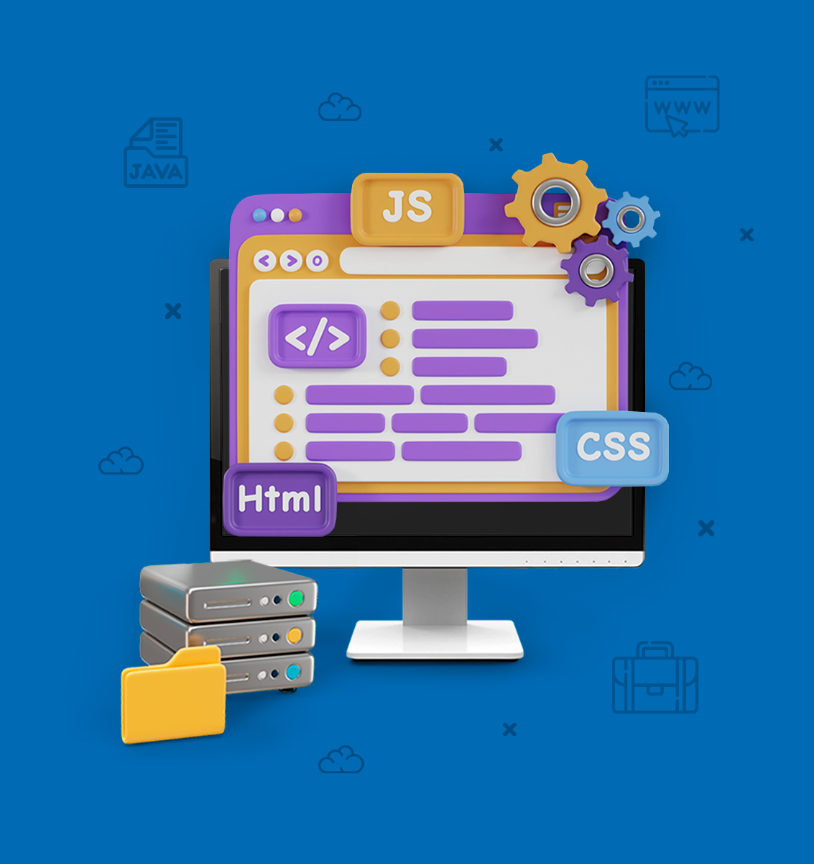
DESARROLLO DE APLICACIONES EMPRESARIALES II
TEMA 05
INYECCIÓN DE
DEPENDENCIAS
Conceptos
Eficiencia

Slide 2
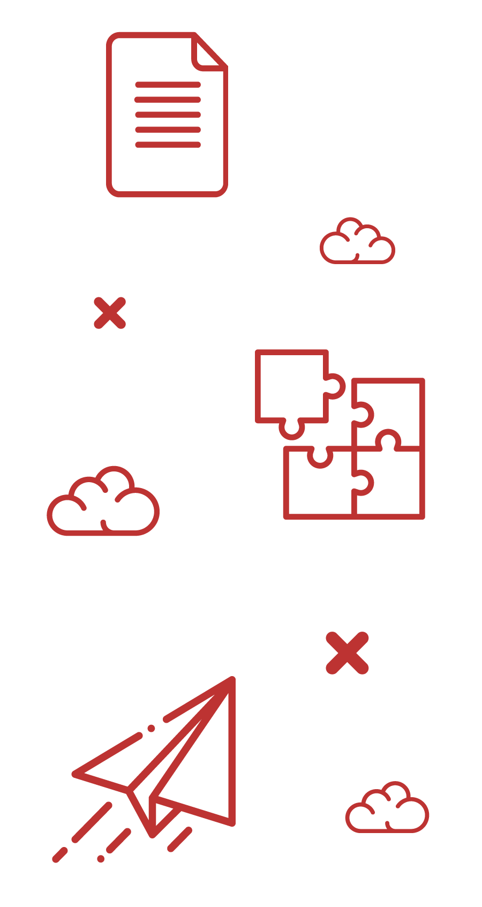
INTRODUCCIÓN
DE LA SESIÓN

Slide 3


+ INTRODUCCIÓN
La Inyección de Dependencias (DI) es un patrón de diseño que permite construir sistemas modulares y flexibles.
En lugar de que los objetos creen sus propias dependencias, estas se inyectan desde el exterior, promoviendo una arquitectura más limpia y fácil de mantener. Spring Framework, uno de los frameworks más populares para el desarrollo de aplicaciones Java, implementa la Inyección de Dependencias para gestionar los objetos y sus dependencias de manera eficiente.
DI facilita la prueba y la integración de componentes, mejorando la calidad del software.

Slide 4
CONCEPTOS
Notes:
Cada SUBTEMA de la sesión será presentado con una diapositiva diferenciada según este modelo.

Slide 5
+ CONCEPTOS
La Inyección de Dependencias (DI) es crucial para construir aplicaciones modulares y flexibles.
Al separar la creación de dependencias de la lógica del negocio, se promueve una arquitectura de software más limpia y mantenible. Además, facilita la reutilización de componentes y mejora la capacidad de prueba de las aplicaciones, ya que las dependencias pueden ser fácilmente reemplazadas por mocks o stubs durante el testing.
BENEFICIOS:
MANTENIBILIDAD: Al tener un menor acoplamiento entre componentes, el código es más fácil de mantener y actualizar.
FLEXIBILIDAD: Permite cambiar las implementaciones de las dependencias sin modificar el código que las utiliza.
REUTILIZACIÓN: Facilita la reutilización de componentes en diferentes partes de la aplicación o en otros proyectos.
PRUEBAS UNITARIAS: Simplifica la realización de pruebas unitarias, ya que las dependencias pueden ser fácilmente inyectadas y manipuladas.

Slide 6
+ CONCEPTOS
PRINCIPIO DE INVERSIÓN DE CONTROL (IoC):
El principio de Inversión de Control (IoC) es un concepto fundamental en la Inyección de Dependencias.
IoC significa que el control de la creación y la gestión de los objetos es delegado a un contenedor o framework, en lugar de ser manejado directamente por los objetos mismos. En el contexto de Spring, este contenedor se conoce como el "contenedor de IoC".
Tipos de Inyección de Dependencias:
1. CONSTRUCTOR INJECTION
2. SETTER INJECTION
3. FIELD INJECTION

Slide 7
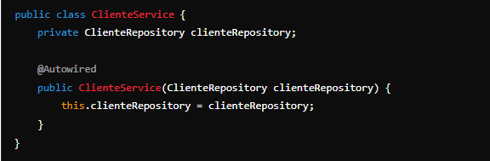
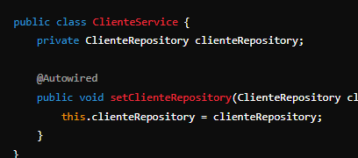
+ CONCEPTOS
1. CONSTRUCTOR INJECTION
Las dependencias se proporcionan a través del constructor de la clase.
Asegura que las dependencias sean proporcionadas en el momento de la creación del objeto.
2. SETTER INJECTION
Las dependencias se inyectan a través de métodos setter.
Permite que las dependencias sean opcionales y configurables después de la creación del objeto.

Slide 8
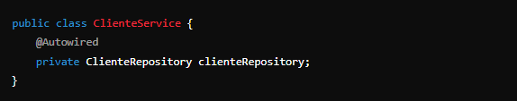
+ CONCEPTOS
3. FIELD INJECTION
Las dependencias se inyectan a través de métodos setter.
Permite que las dependencias sean opcionales y configurables después de la creación del objeto.

Slide 9
+ CONCEPTOS
VENTAJAS Y DESVENTAJAS DE CADA MÉTODO:
Constructor Injection:
Setter Injection:
Field Injection:
Ventaja: Garantiza que todas las dependencias se proporcionen y estén listas al crear el objeto.
Desventaja: Puede hacer que el constructor sea largo y complejo.
Ventaja: Permite la inyección de dependencias opcionales y la reconfiguración de dependencias después de la construcción del objeto.
Desventaja: No garantiza que las dependencias estén disponibles al momento de la creación del objeto.
Ventaja: Sencillo de usar y reduce el código.
Desventaja: Difícil de probar y menos flexible.

Slide 10
EFICIENCIA

Slide 11
+ EFICIENCIA
BENEFICIOS
Mejora en la mantenibilidad del código
Aumento de la flexibilidad y escalabilidad
Facilitación de pruebas unitarias
SPRING FRAMEWORK Y DI
Spring Framework es un contenedor de inversión de control (IoC) y un framework de desarrollo de aplicaciones empresariales en Java.
Proporciona infraestructura para el desarrollo de aplicaciones Java de manera eficiente, permitiendo centrarse en la lógica del negocio.

Slide 12
+ EFICIENCIA
¿CÓMO SPRING IMPLEMENTA LA INYECCIÓN DE DEPENDENCIAS?
Spring gestiona los objetos y sus dependencias a través de su contenedor IoC.
Los objetos (beans) se configuran en archivos de configuración XML o mediante anotaciones y se ensamblan automáticamente por el contenedor de Spring.
CONFIGURACIÓN DE BEANS EN SPRING:
Spring permite la configuración de beans de dos maneras principales: mediante archivos de configuración XML y mediante anotaciones.
¿QUÉ ES SPRING BOOT?
Es una de las tecnologías dentro del mundo de Spring de las que más se usa actualmente

Slide 13
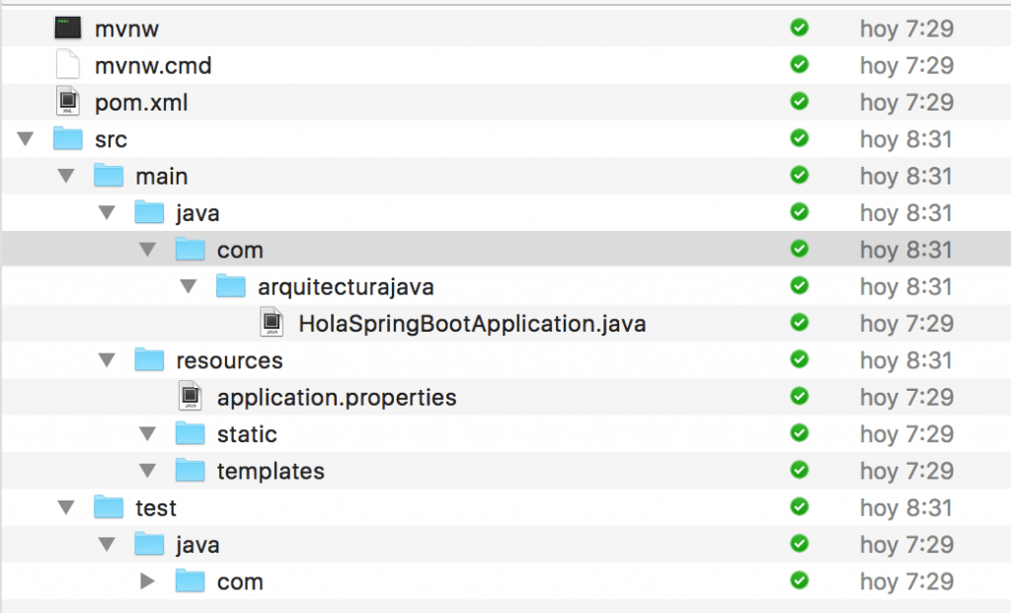
+ EFICIENCIA
CONSTRUYENDO LA APLICACIÓN:
Para construir una aplicación Spring MVC se elige la dependencia web o Starter Web:
Pulsamos generar proyecto y nos descargará un proyecto Maven en formato zip .
Descomprimimos el proyecto y este es su contenido.
Una aplicación de Spring con estructura Maven totalmente configurada y carpetas adicionales para cubrir nuestras necesidades.

Slide 14
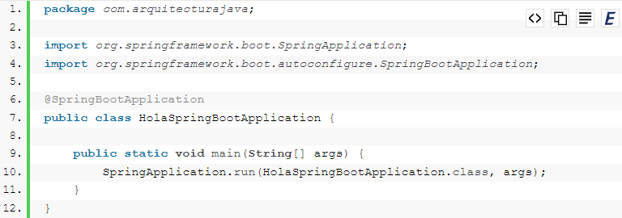
+ EFICIENCIA
El siguiente paso es importar esta aplicación en Eclipse.
Vamos a ver el contenido de la clase HolaSpringBootApplication

Slide 15
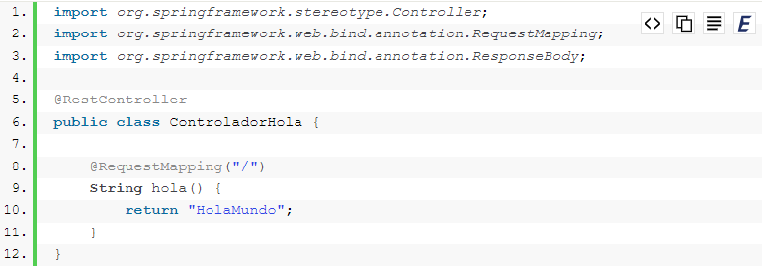
+ EFICIENCIA
Esta clase es la encargada de arrancar nuestra aplicación de Spring a diferencia de un enfoque clásico no hace falta desplegarla en un servidor web ya que Spring Boot provee de uno (contiene un Tomcat embebido).
SPRING BOOT CONTROLLER
Construir un controlador de HolaMundo

Slide 16

+ EFICIENCIA
Este controlador registra la URL de / para que nos devuelva “HolaMundo” .
Para ejecutar la aplicación como una aplicación de consola se utiliza el botón derecho run as Java Application en el fichero de HolaSpringBootApplication. Esto abrirá un servidor web y accederemos a la url.

Slide 17

CONCLUSIONES MÁS REFERENCIAS

Slide 18

+ CONCLUSIONES
La inyección de dependencias es esencial para construir aplicaciones modulares y mantenibles.
Spring Framework facilita este proceso, permitiendo una gestión eficiente de los componentes y mejorando la flexibilidad y testabilidad del código.
Aplicar estos principios en el desarrollo de aplicaciones web con Spring MVC resulta en soluciones más robustas y escalables.
SpringBoot ha simplificado toda la operativa a la hora de construir la aplicación, prácticamente no hemos tenido que seleccionar dependencias de Spring y no ha hecho falta definir ningún servidor en nuestro entorno de desarrollo ya que Spring Boot trae uno integrado.

Slide 19

BIBLIOGRAFÍA MÁS REFERENCIAS

Slide 20

+ BIBLIOGRAFÍA
Sierra, K., & Bates, B. OCA/OCP Java SE 7 Programmer I y II Study Guide (Exams 1Z0-803 y 1Z0-804) (Certification Press).
Professional Java for Web Applications.
https://oa.upm.es/38731/1/TFG_Federico_Gutierrez_Faraoni.pdf

